Slide 1

Особенности национального внедрения СКУД ProxWay в реальных условиях
Зайцев Александр
интегратор

Slide 2
















Выбор точки интеграции СКУД в инфраструктуре
Сотрудники
Оператор
(искусственный интеллект)
Локальная
БД
Excel
Точка
интеграции
Пропуска
Потребитель
Корпоративная CRM (Lotsia)
Свой SQL сервер
Вход
Выход
СКУД ID пропуска
(мы в тренде)
Потребитель
1С
Арендный облачный сервер
Достоверность данных 75%
(забыл записаться, указал не то время, прошел в группе, под чужим пропуском и т.д.)
Excel ID сотрудника
ФИО сотрудника
Достоверность данных
85-90%
(ошибся, не туда посмотрел, пропала связь со СКУД, не в настроении и т.д.)
ФИО журнал регистрации
(классика жанра)
шина данных (корпоративная локальная сеть)

Slide 3

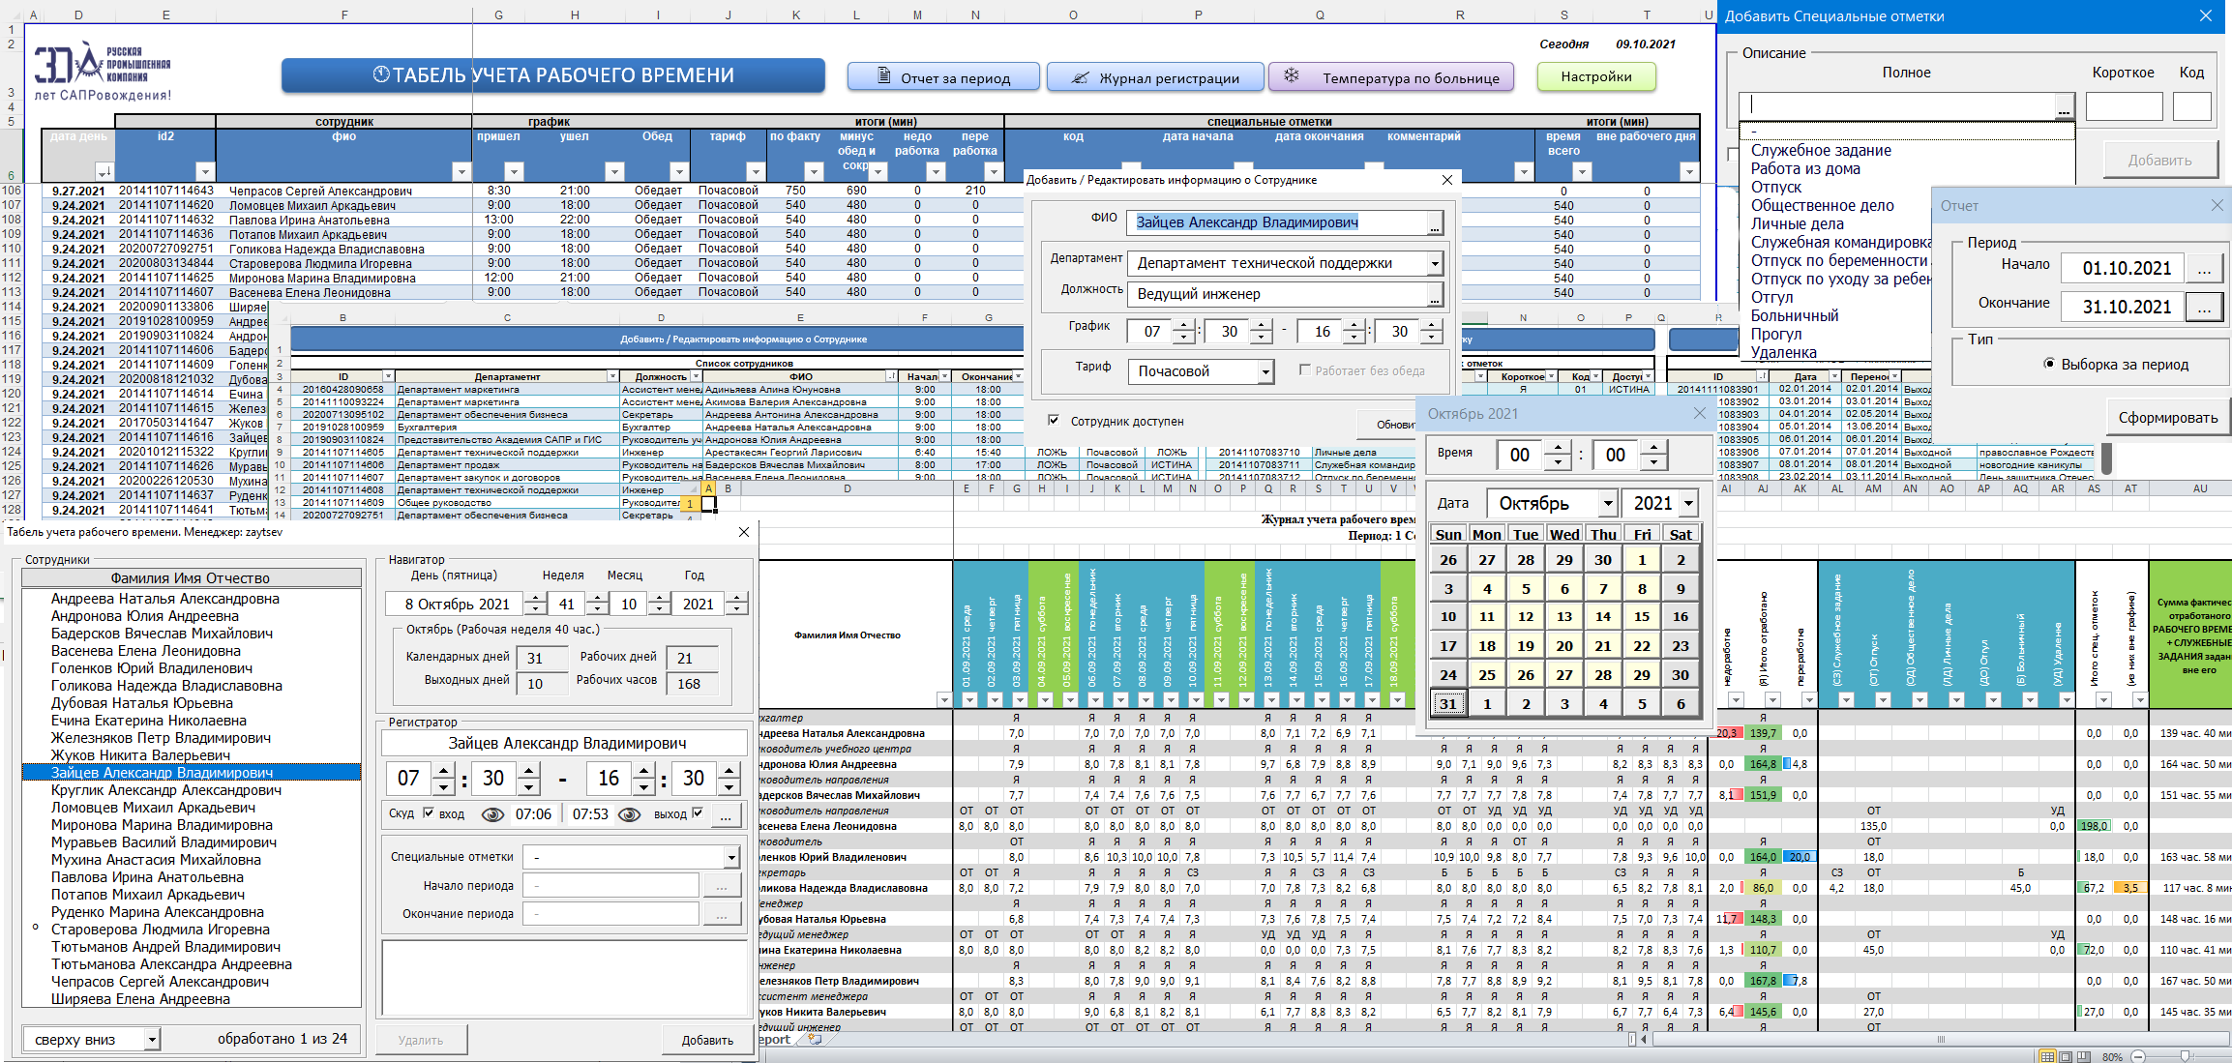
Локальная БД Excel
Почему Excel а не Access или SQL?
потому что можно реализовать архитектуру ‘Клиент-Сервер’. Есть таблицы (база ‘Сервер’) есть интерфейс (формы ‘Клиент’) есть отчеты и есть макроязык (все в одном). Кроме того работает один пользователь и обучения не требует.
Таблица событий (‘Сервер’)
Таблицы значений (‘Сервер’)
Excel ID Сотрудника
Отчет (‘Клиент’)
Формы ввода (‘Клиент’)

Slide 4
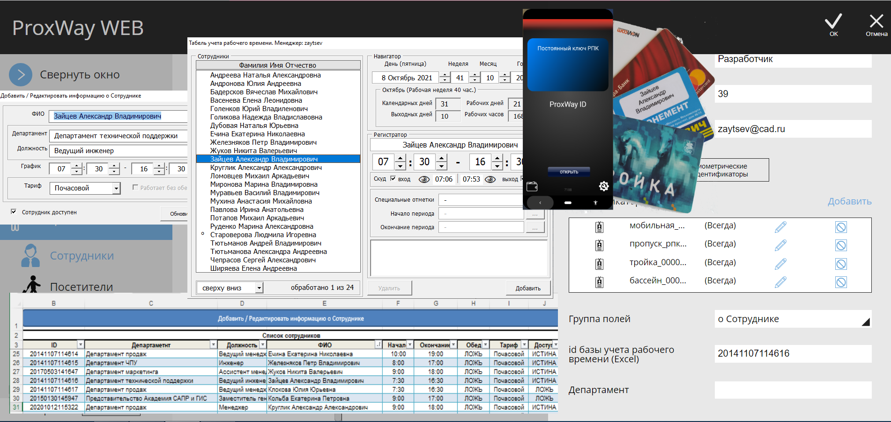

Интеграция по Excel ID сотрудника (интерфейс)
!!! разрешен проход по пропуску в бассейн
Время первого прохода последнего выхода на дату из СКУД
значение ID сотрудника из базы Excel = значению дополнительного поля ProxWay содержащему то же значение

Slide 5
Интеграция по Excel ID сотрудника (REST API with Vbsript (VBA))
типовой алгоритм
1. http:// host name :40001/json/Authenticate
авторизация на web сервисе (login)
2. http:// host name :40001/json/EmployeeGetList
получение id (token) пользователя по базовым полям -- ФИО (синтаксис запроса аналогичный trasact sql like '%) и/или -- табельный номер -- дополнительным пользовательским полям
3. http:// host name :40001/json/EventGetList
запрос событий на дату (фильтр из п.п. 2) парсинг JSON через JsonConverter.bas (парсинг очень медленный (на словарях и коллекциях) - обязательно задавайте критерии фильтрации в запросе)
4. http:// host name :40001/json/Logout
отключение от web сервиса (logout)
Проект на Github
имя: restAPI-ProxWay-PACS
тег: proxway
cсылка: https://github.com/AlexandreZaytsev/restAPI-ProxWay-PACS
Лицензия: MIT (as is ‘как есть’, без поддержки )

Slide 6
Итоги
Оборудование ProxWay/ГК Эликс
Контроллер PW-400v3 AC
Считыватели PW-Mini Multi BLE
Программное обеспечение ProxWay-IP (7055)
Закупка и монтаж
Дилер -ООО Центр Безопасности (Москва)
Техподдержка ГК Эликс
Внедрение и интеграция – РПК
1 (одна) неделя
ps:
- Проход по любым носителям которые распознает мульти считыватель – очень удобно
*мобильные метки ‘не пошли’ Android & IOS – очень много движений )) но возможно… со временем.. ))
- Думаем интегрироваться с платежными сервисами в целях on-line поощрения сотрудников за работу во внеурочное время в случае прохода по платежным картам ))
Благодарности
Компании ООО Центр Безопасности – уложились в два дня после оплаты, все сделали красиво и аккуратно.
ГК Эликс – за оборудование и техподдержку

Slide 7
АО РУССКАЯ ПРОМЫШЛЕННАЯ КОМПАНИЯ
105120, Москва, 3-й Сыромятнический пер д 3/9 стр 1
https://cad.ru, https://cadacademy.ru
Разработчик: Зайцев Александр
zaytsev@cad.ru

